Slide 1
IdleZ 公共模块

Slide 2
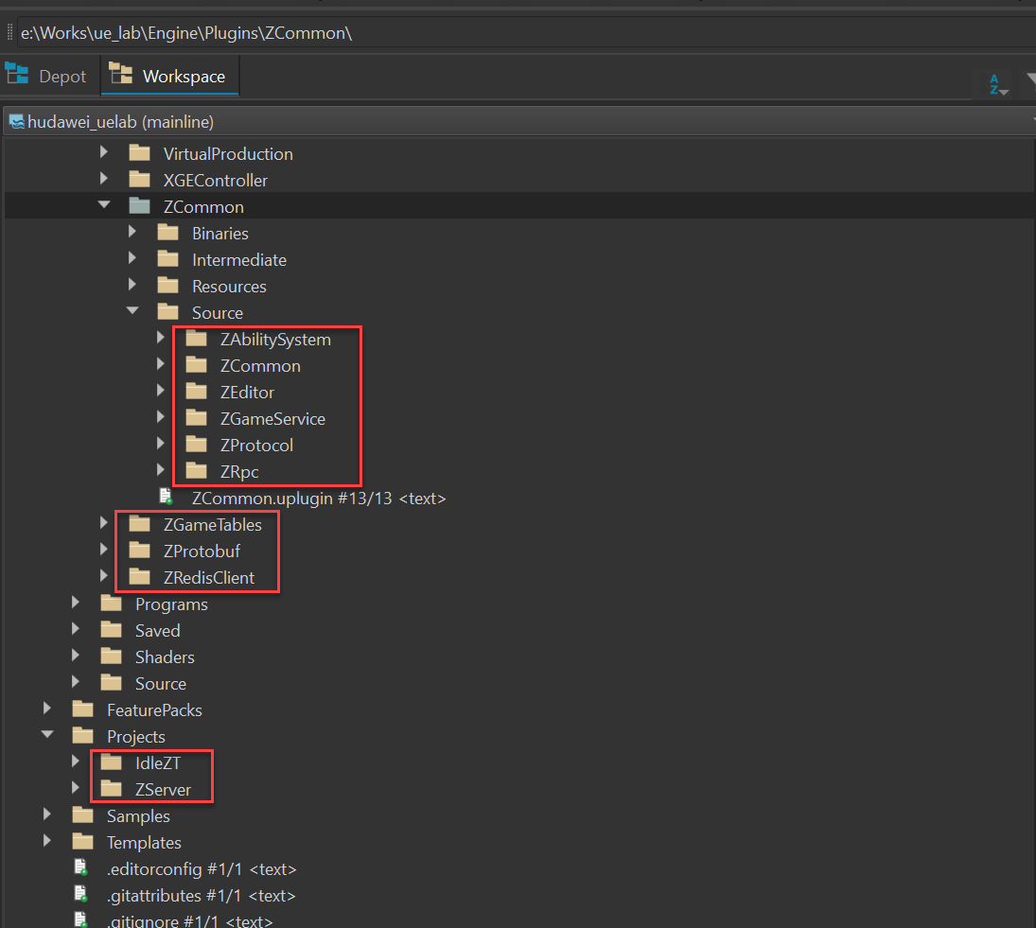

Slide 3
ZServer
ZEditor
IdleZT
ZGameService
Gameplay
ZAbilitySystem
ZCommon
通用代码
ZGameTables
ZRpc
ZProtocol
数据定义
策划配置、网络消息
ZProtobuf
ZRedisClient
第三方库

Slide 4
ZGameTables

Slide 5
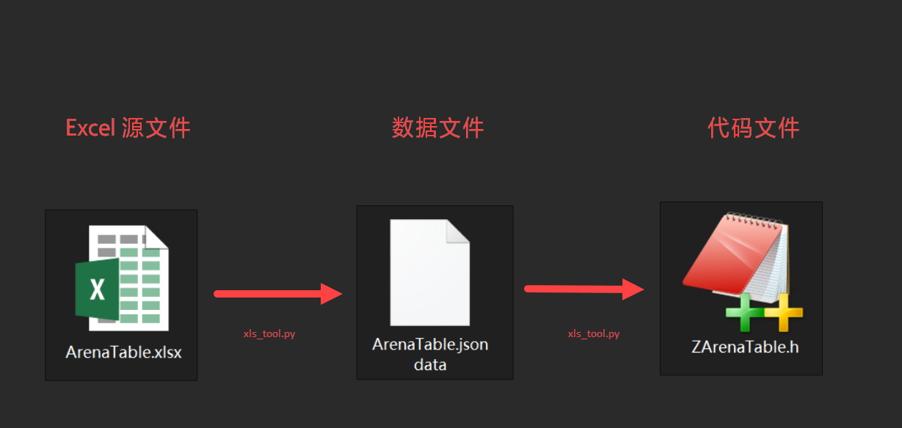
负责加载 Content/GDD 下的所有 .jsondata 文件
多数代码由模块内置工具 xls_tool.py 生成，少部分手写

Slide 6
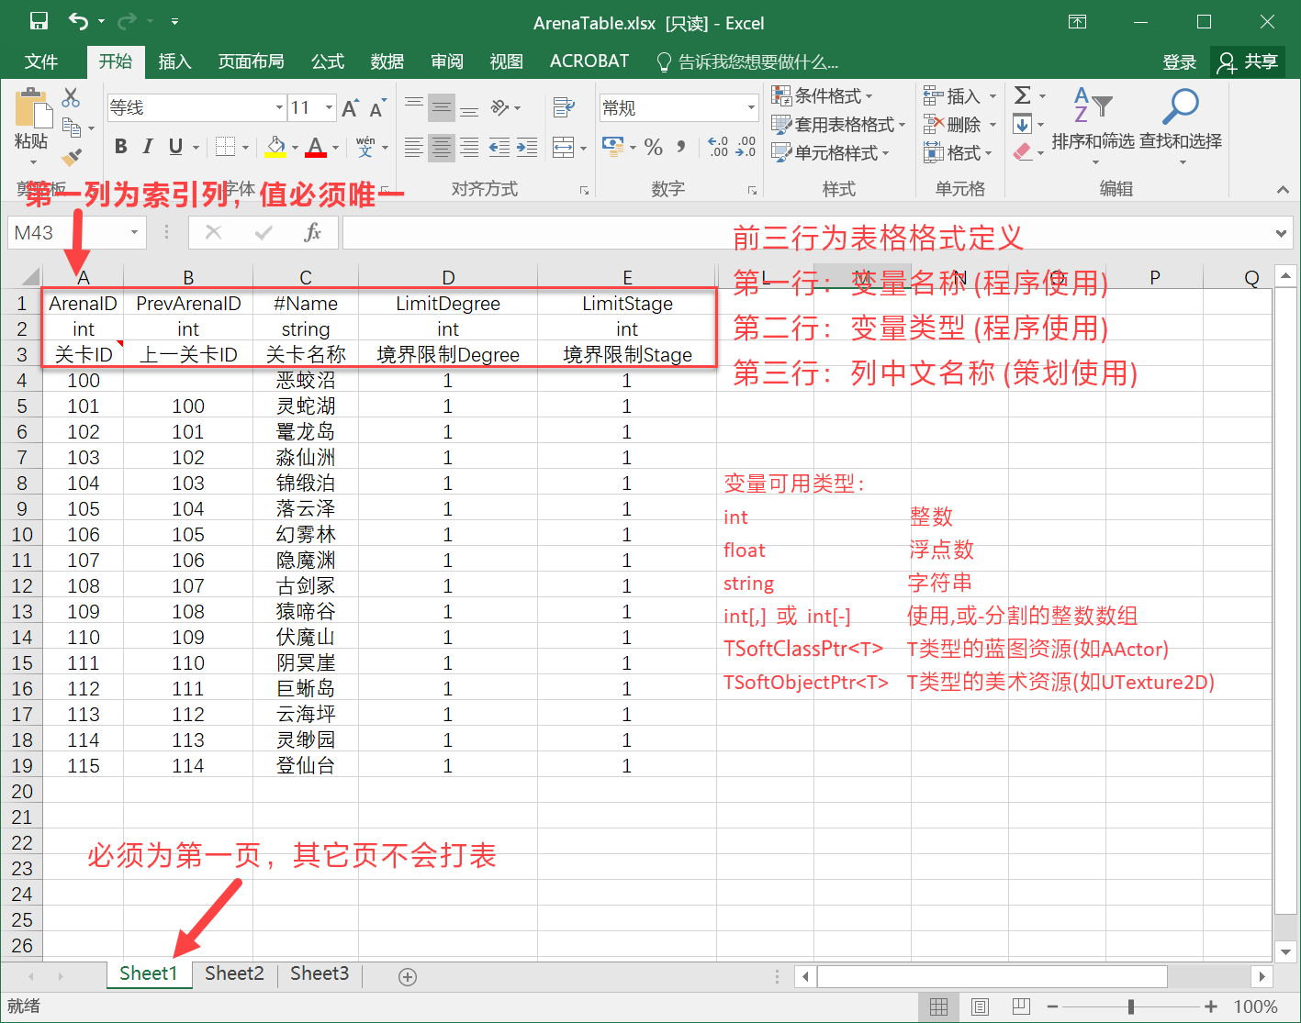
Excel 格式需求

Slide 7
数据文件介绍
.jsondata 文件是存放 JSON 格式数据使用 UTF-8 编码的文本文件
因为 .json 会被 Editor 识别，所以修改扩展名为 .jsondata ，本质没区别。

Slide 8
生成代码介绍 (一)
生成和 Excel 表结构对应的数据结构
USTRUCT 版 (ZXXXRow)
UCLASS 版 (ZXXXConfig)
生成相应管理器 (ZXXXConfigManager)
负责载入对应 .jsondata 文件
提供 查询 、遍历 的 C++ 和 Blueprint 接口
支持自定义代码

Slide 9
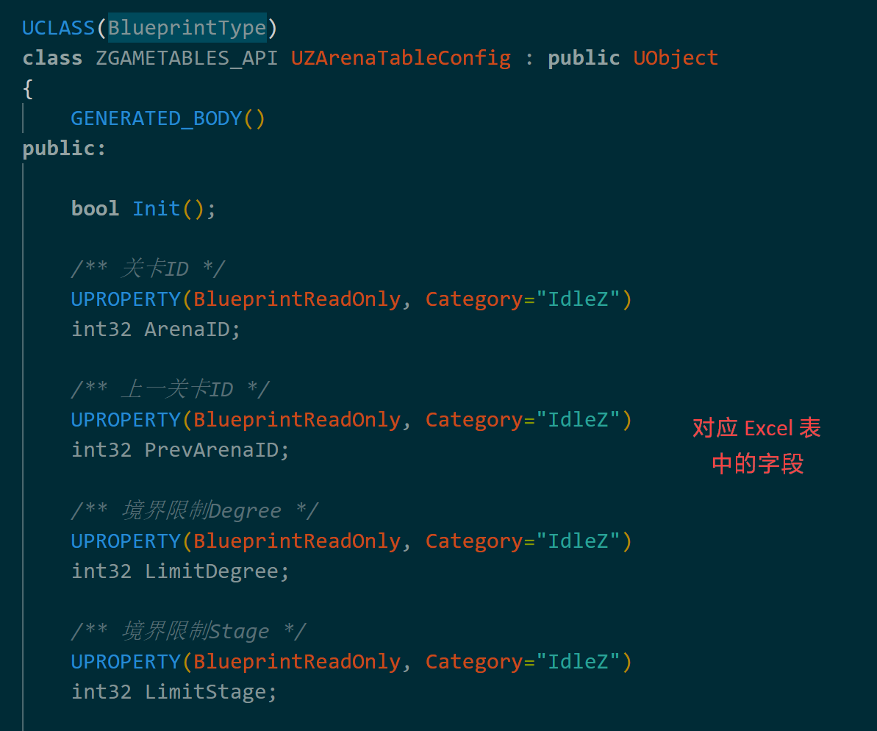
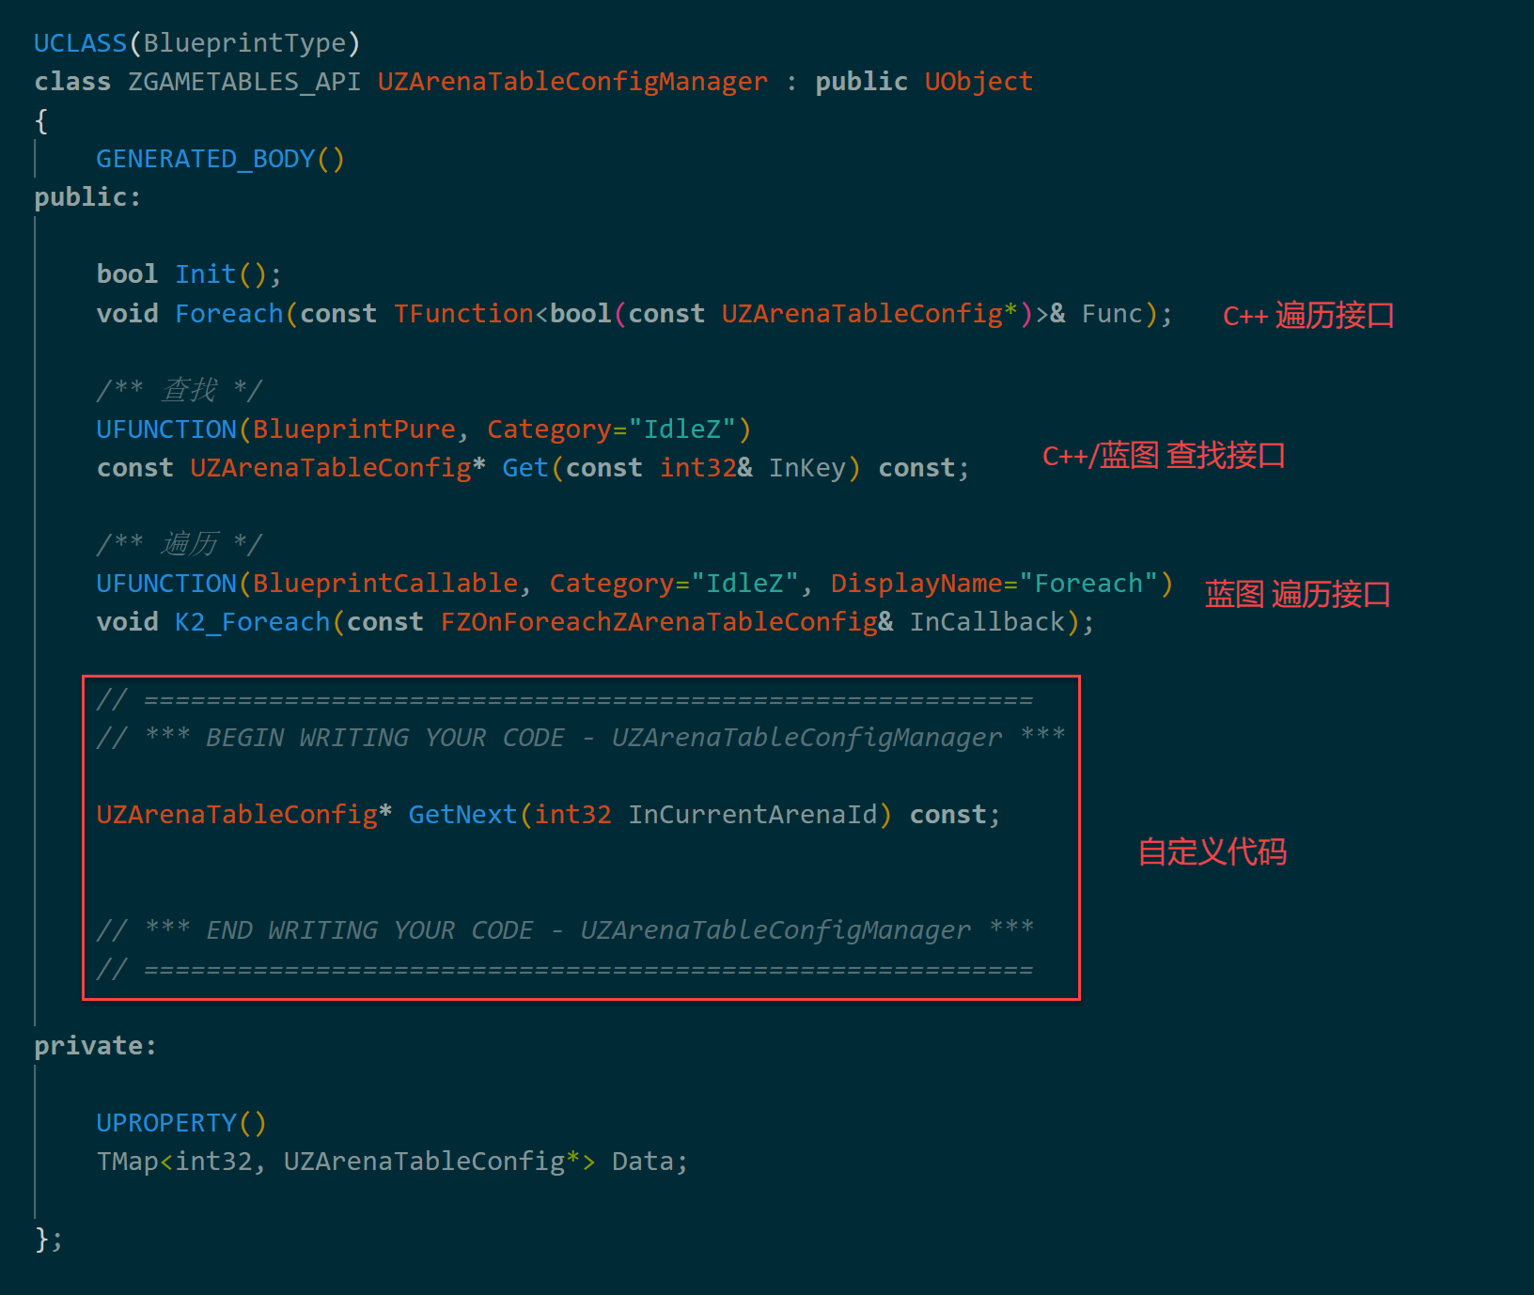
生成代码介绍 (二)

Slide 10
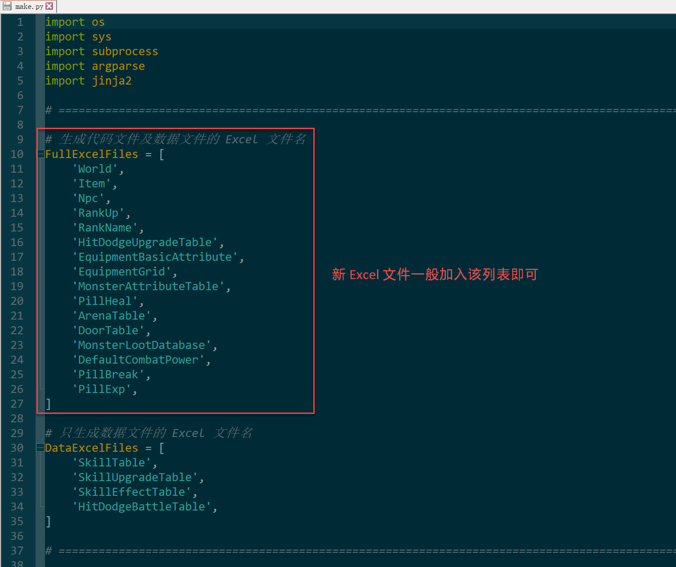
如何新增一张 Excel 表格 (一)
将 Excel 文件放置在 GDD 目录中，并确保它符合格式要求
编辑 Engine\Plugins\ZGameTables\make.py ，将新文件加入

Slide 11
如何新增一张 Excel 表格 (二)
执行打表操作
方法一：运行 Engine\Plugins\ZGameTables 中的 make.bat
方法二：通过编辑器 ZEditor 中的菜单项打表
确认相应代码文件、数据文件都已正确生成
数据存放在 Projects\IdleZT\Content\GDD\ 中
代码文件存放了 Engine\Plugins\ZGameTables\Source\{Public, Private} 中

Slide 12
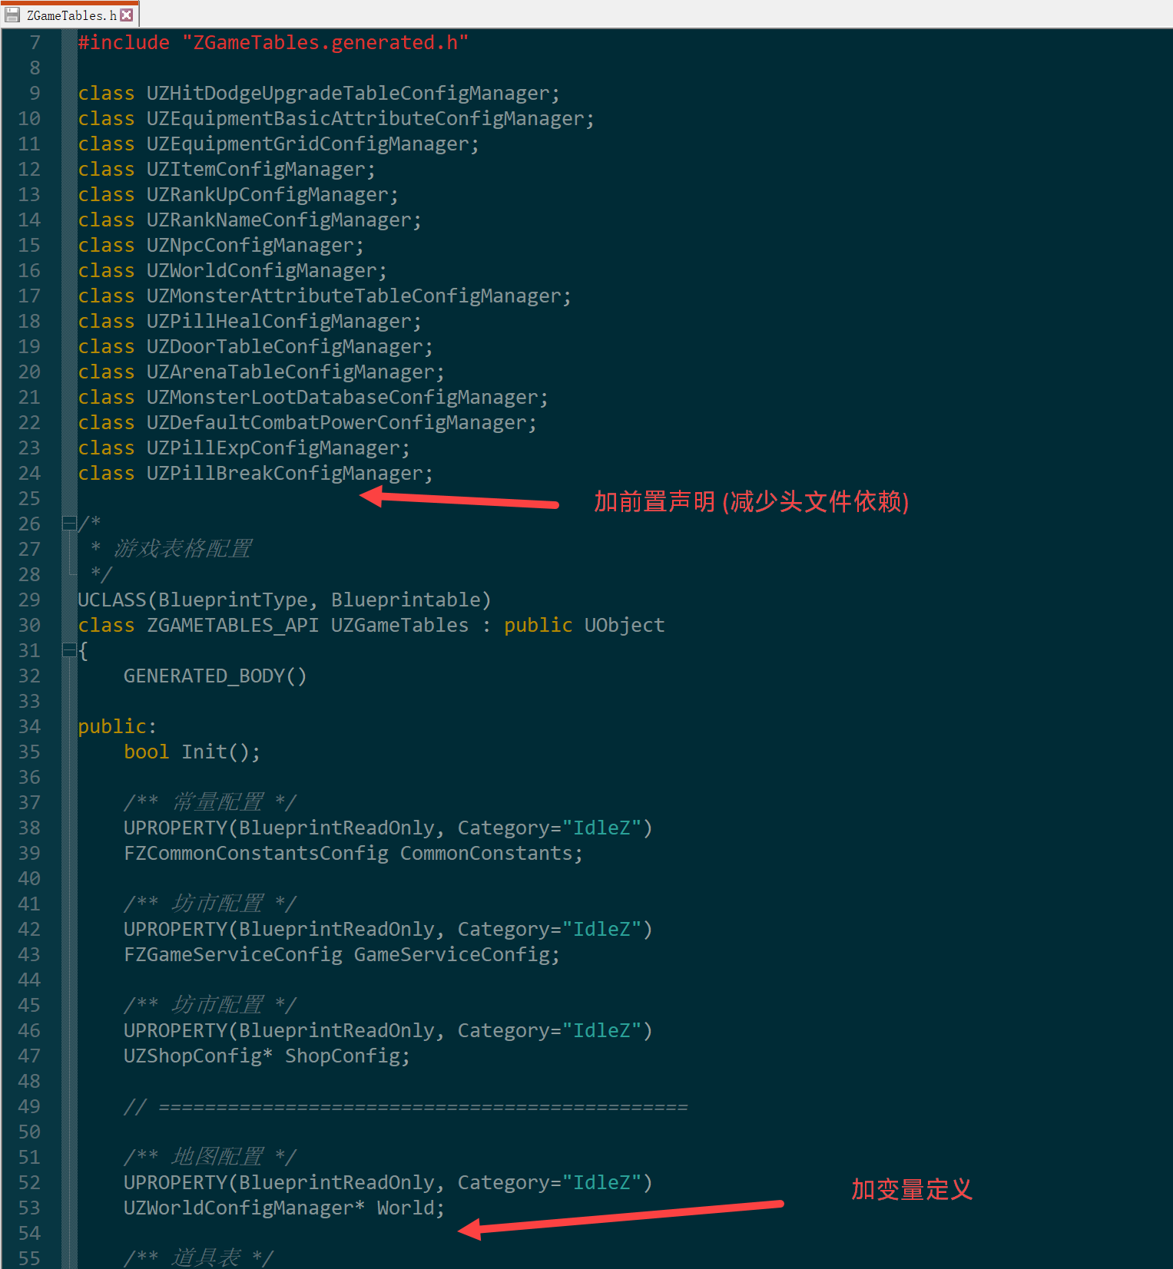
如何新增一张 Excel 表格 (三)
在 UZGameTables 中加入相应成员变量
Engine\Plugins\ZGameTables\Source\Public\ZGameTables.h

Slide 13
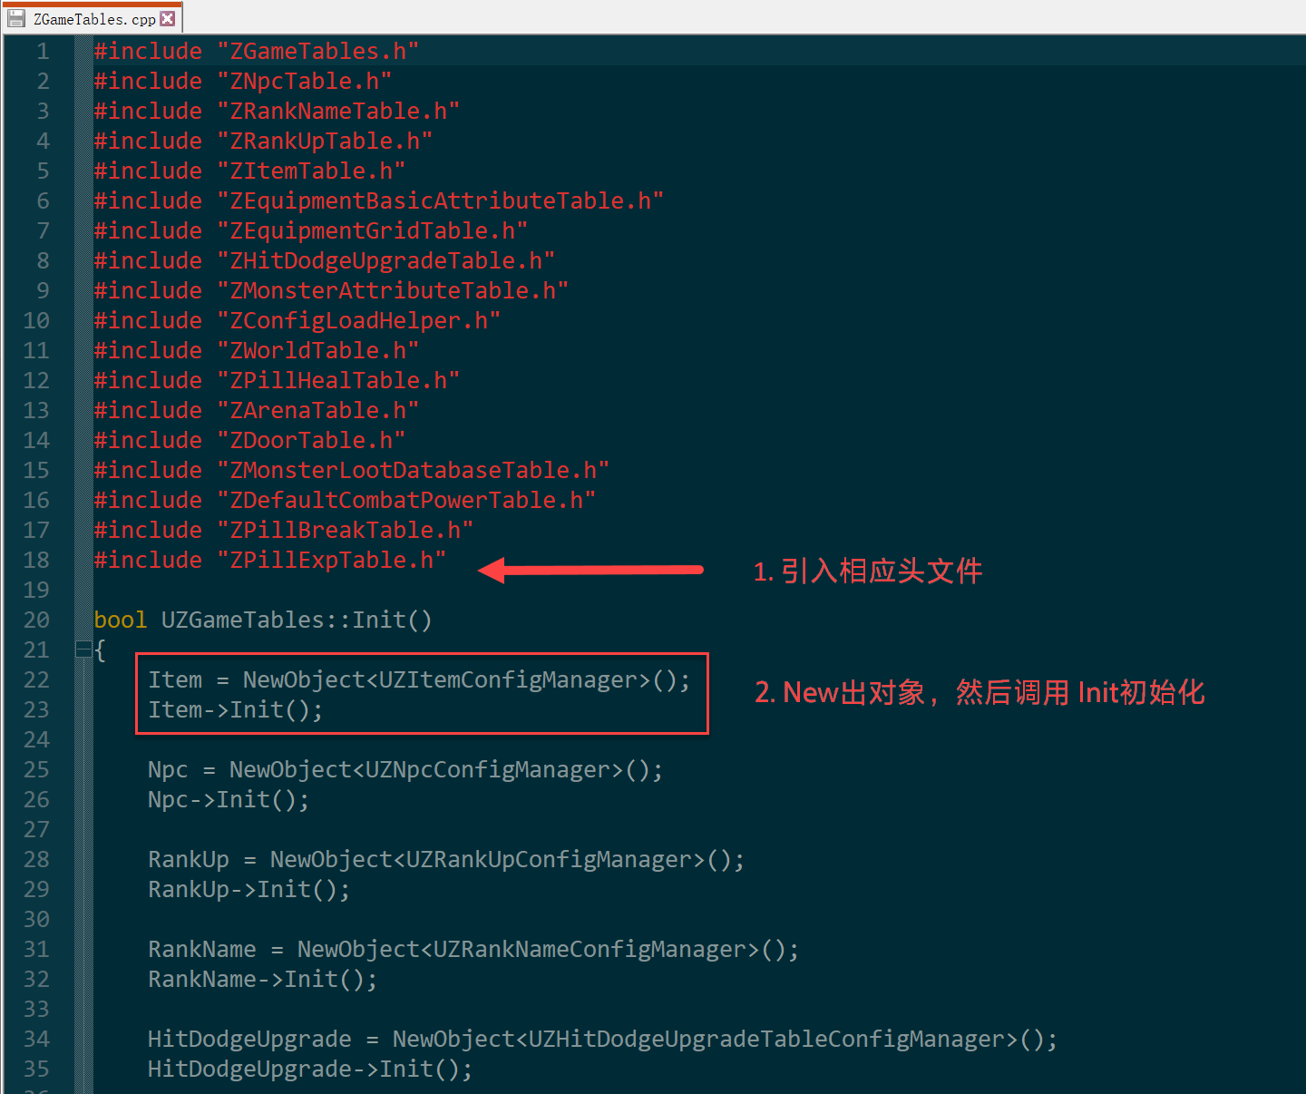
如何新增一张 Excel 表格 (四)
在 UZGameTables::Init 中加入相应成员变量的初始化
Engine\Plugins\ZGameTables\Source\Private\ZGameTables.cpp

Slide 14
如何新增一张 Excel 表格 (五)
将影响到的五个文件提交入库，即可
新增三个文件
Projects\IdleZT\Content\GDD\XXX.jsondata
Engine\Plugins\ZGameTables\Source\Public\ZXXXTable.h
Engine\Plugins\ZGameTables\Source\Private\ZXXXTable.cpp
修改两个文件
Engine\Plugins\ZGameTables\Source\Public\ZGameTables.h
Engine\Plugins\ZGameTables\Source\Private\ZGameTables.cpp

Slide 15
如何修改 Excel 表 (一)
按需修改 Excel 表格后，执行打表即可
如涉及格式变动（如增删字段）会自动重新生成代码文件
如只涉及数据内容增删修改，则只会重新生成数据文件
文件都自动 Check Out 到 default 这个 Changelist 中，注意检查

Slide 16
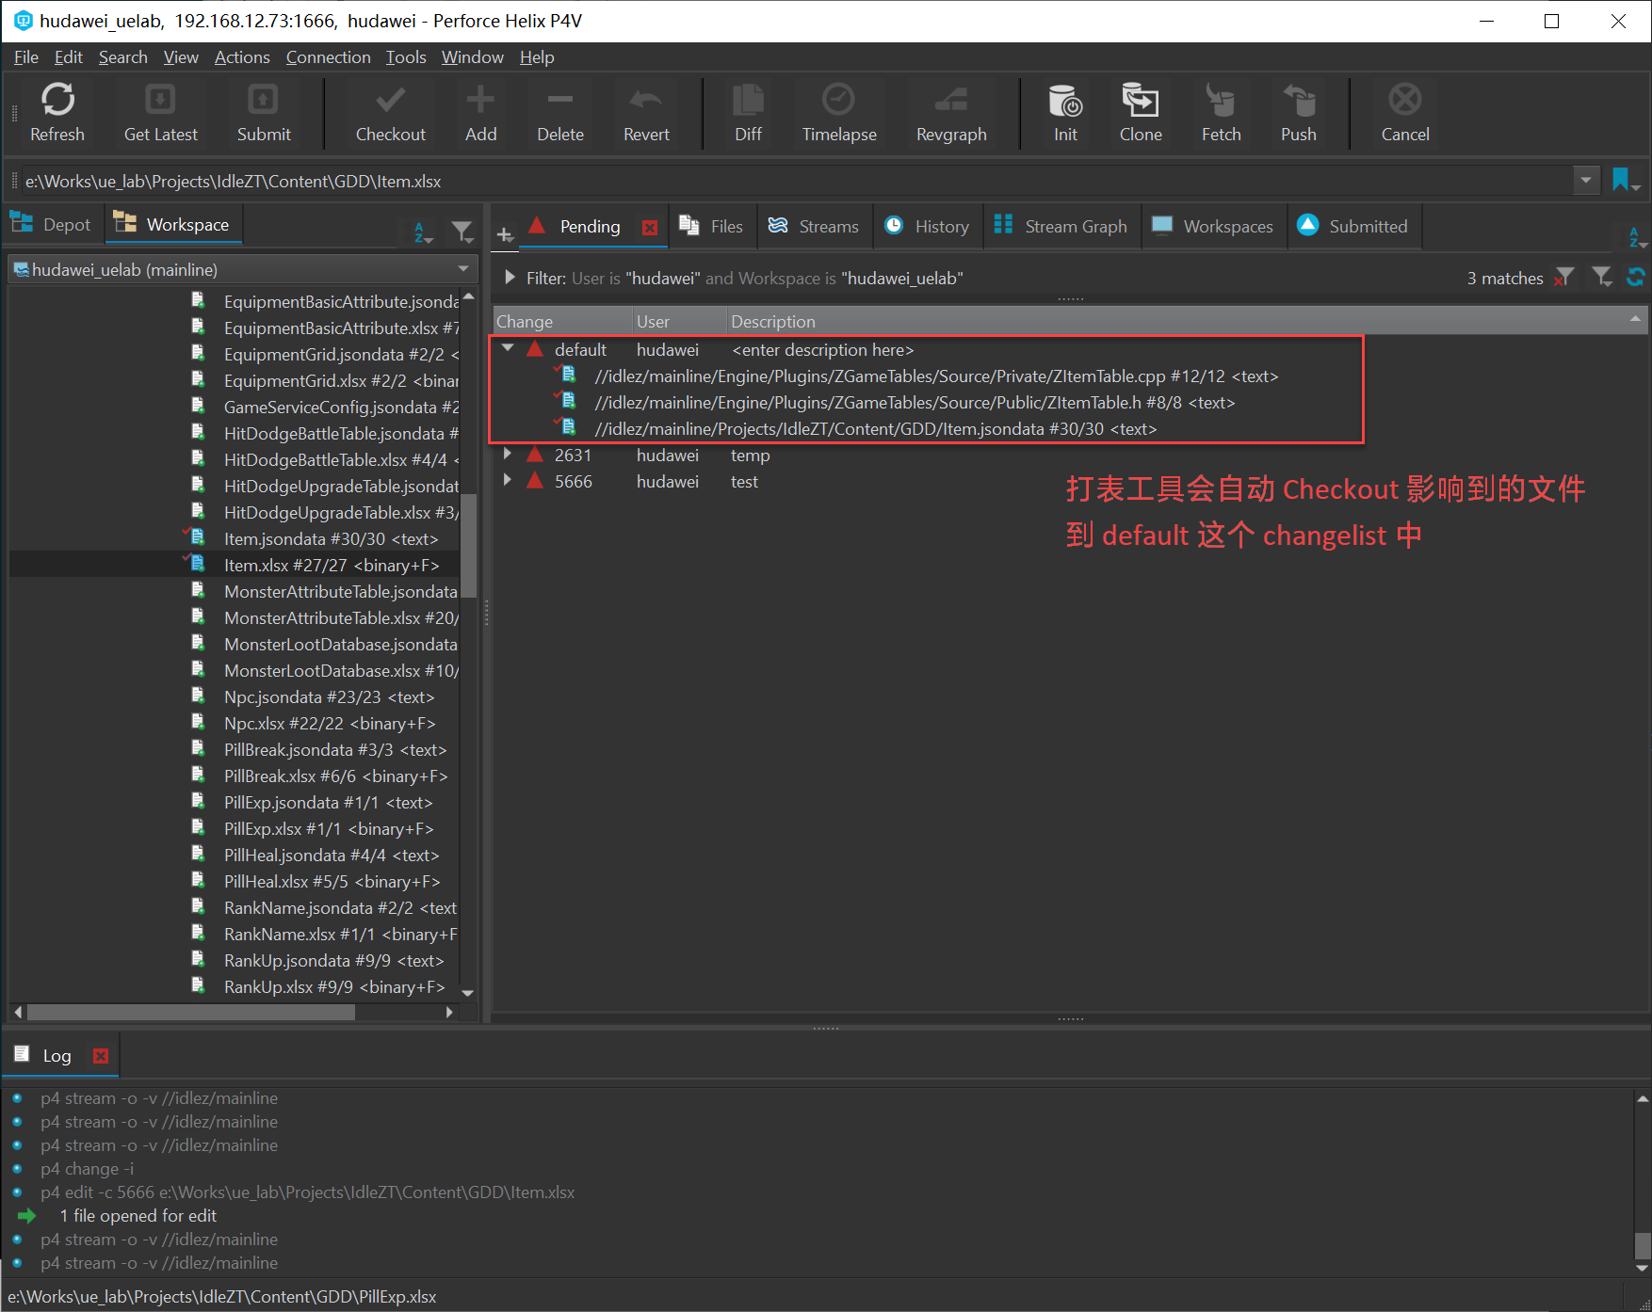
如何修改 Excel 表 (二)

Slide 17
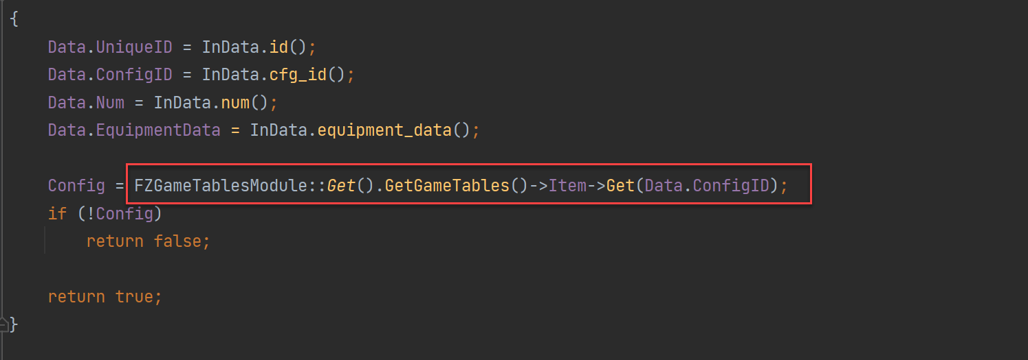
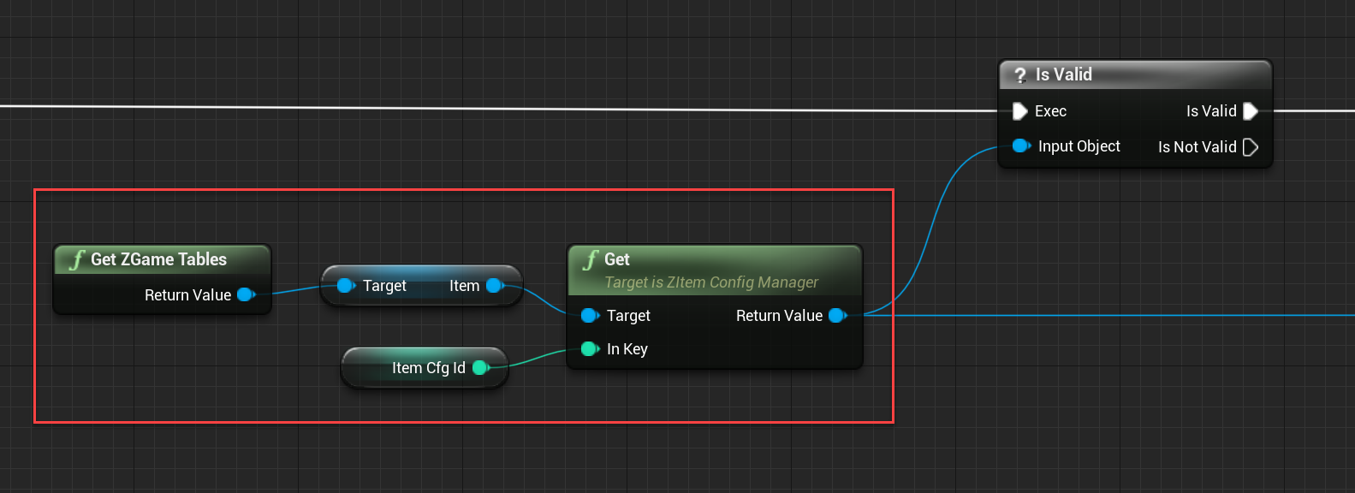
使用举例

Slide 18
ZProtocol

Slide 19
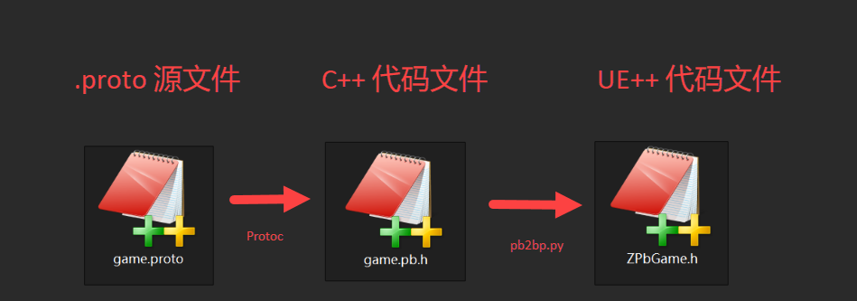
存放从 .proto 文件生成的代码
使用 ZProtobuf 中集成的 Protoc 生成 Protobuf 的 C++ 类型
使用模块内置的 pb2bp.py ，生成对应 UE++ 类型
可以用于网络通讯，也能用于前后端共用的枚举、结构定义

Slide 20
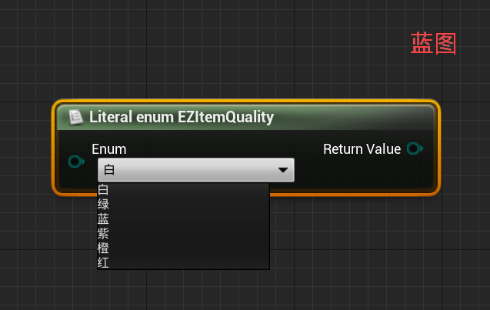
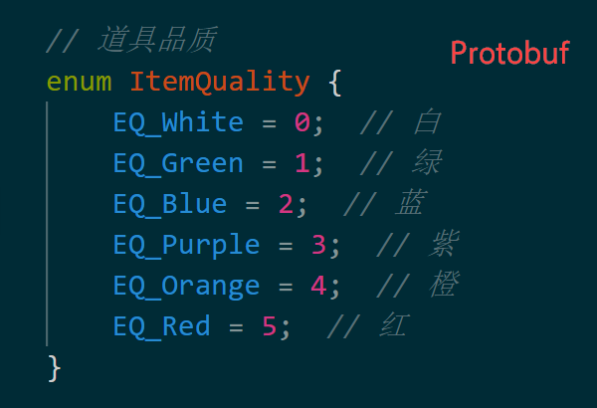
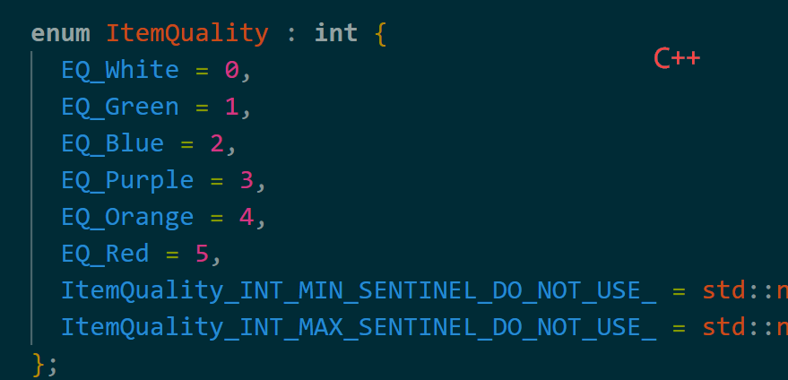
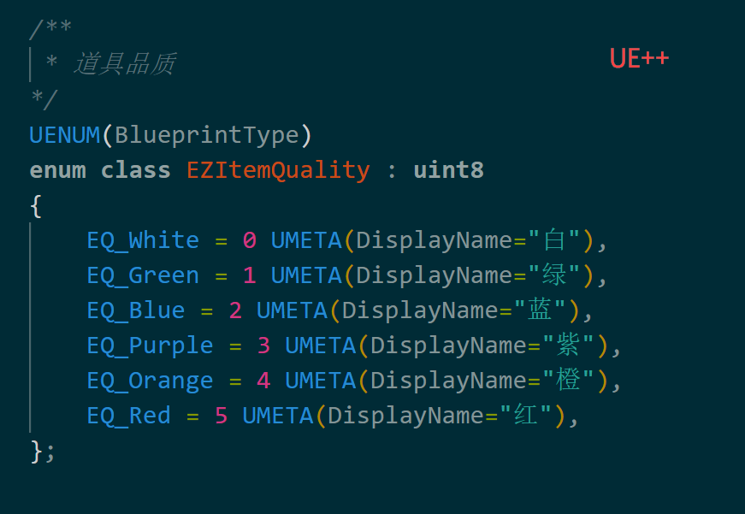
生成代码示例 (一)

Slide 21
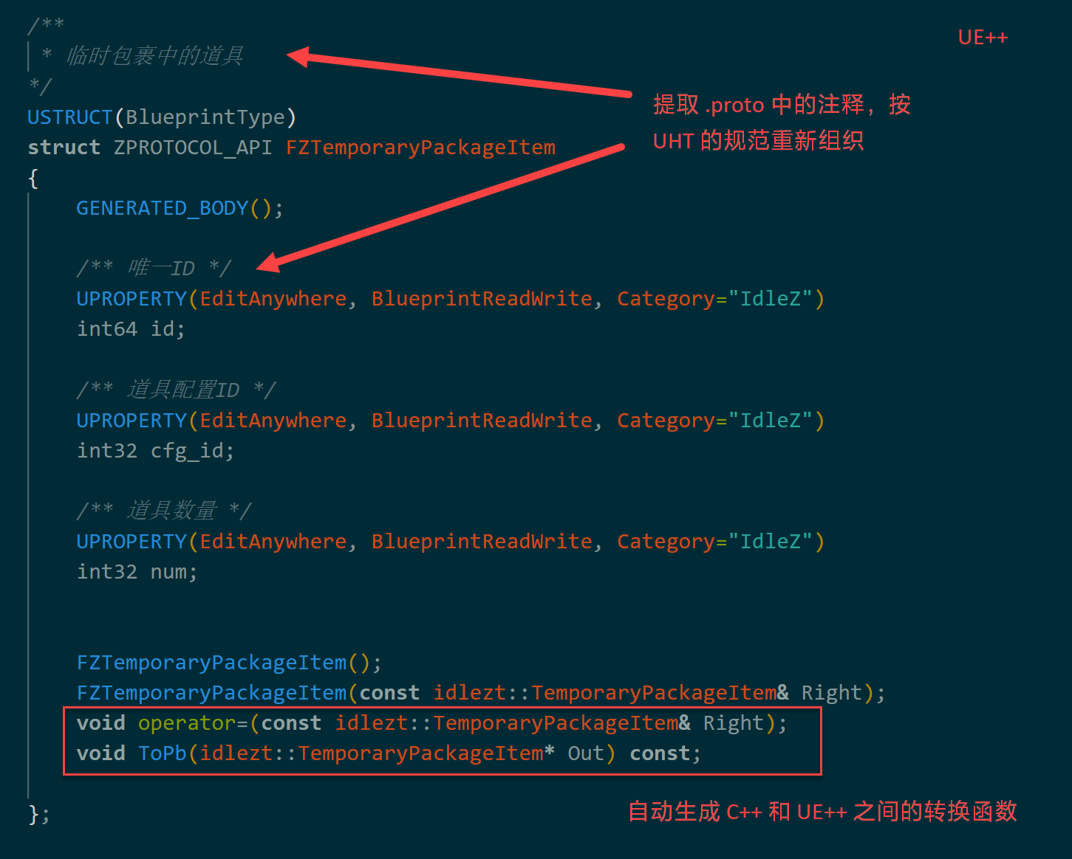
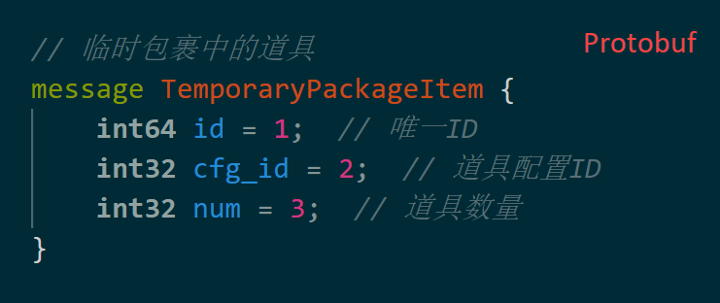
生成代码示例 (二)

Slide 22
如何定义消息 (一)
编辑 Engine\Plugins\ZCommon\Source\ZProtocol\ 下的相应proto文件
common.proto 通用的结构、枚举
game.proto 网络通讯协议
Proto 语法参见
https://developers.google.com/protocol-buffers/docs/proto3

Slide 23
如何定义消息 (二)
执行 Engine\Plugins\ZCommon\Source\ZProtocol 中的 make.bat 进行处理
一切正常没有报错的话，本次受到影响的文件都将 Check out 到 default 这个 Changelist 中，提交即可。

Slide 24
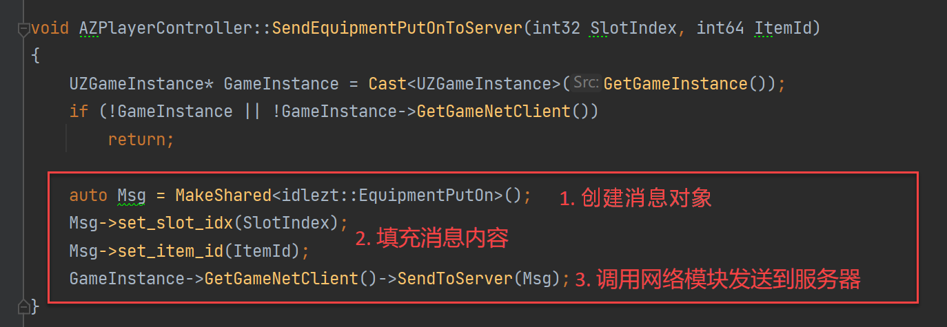
客户端发送消息到服务端

Slide 25
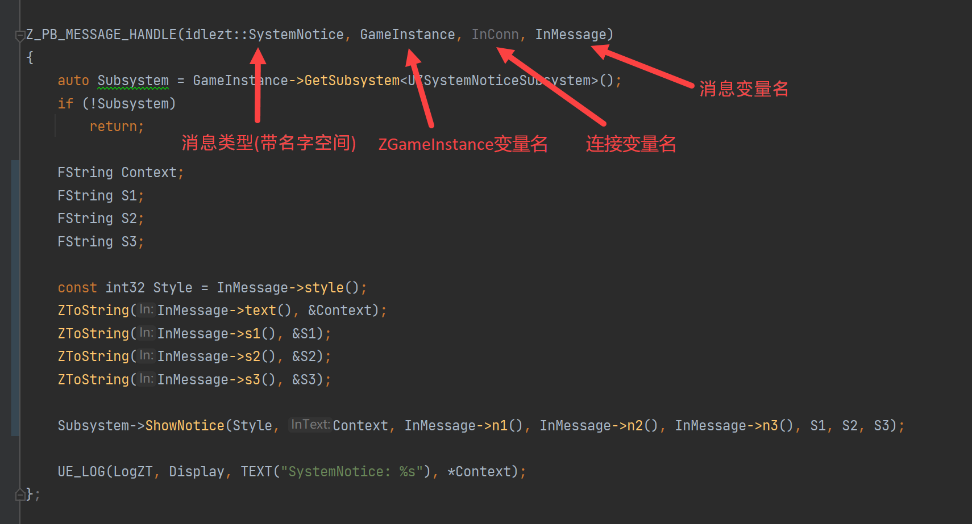
客户端处理服务端发来的消息 (一)

Slide 26
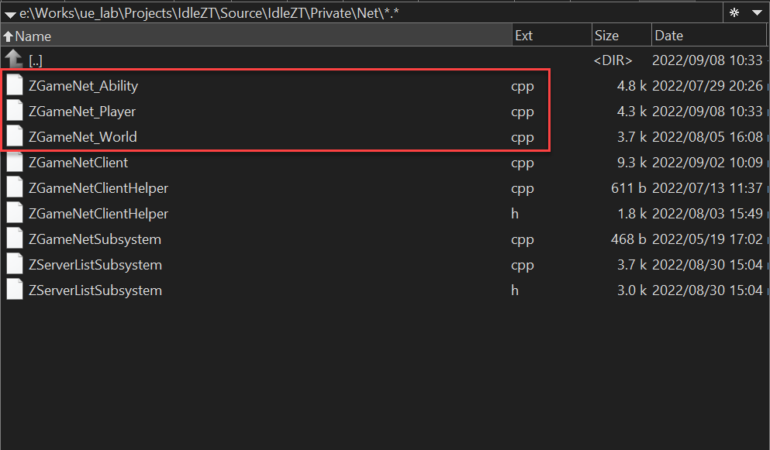
客户端处理服务端发来的消息 (二)
使用 Z_PB_MESSAGE_HANDLE 宏辅助构造处理函数
函数存放在 Projects\IdleZT\Source\IdleZT\Private\Net\ 以下文件中
ZGameNet_Ability.cpp 技能相关
ZGameNet_Player.cpp 玩家相关（一般放这里）
ZGameNet_World.cpp 地图相关

Slide 27
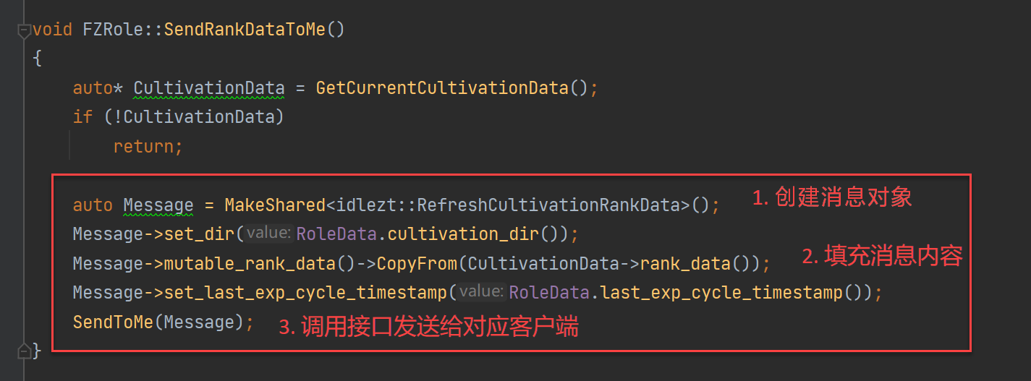
服务端发送消息到客户端

Slide 28
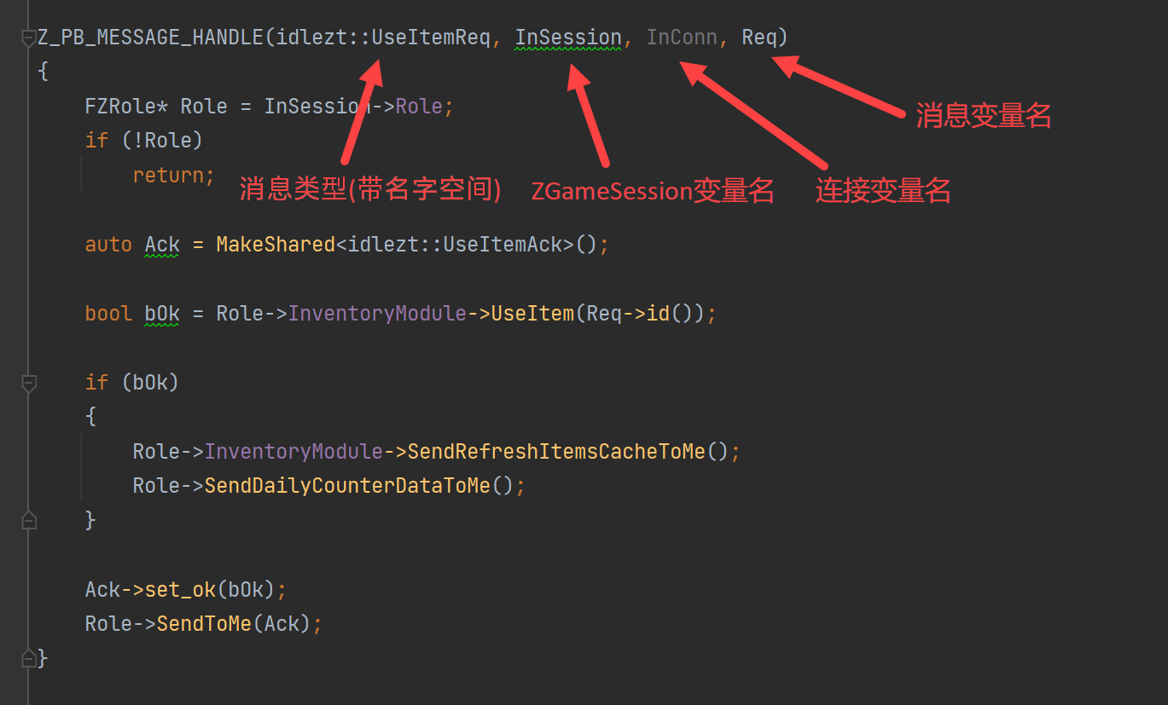
服务端处理客户端发来的消息 (一)

Slide 29
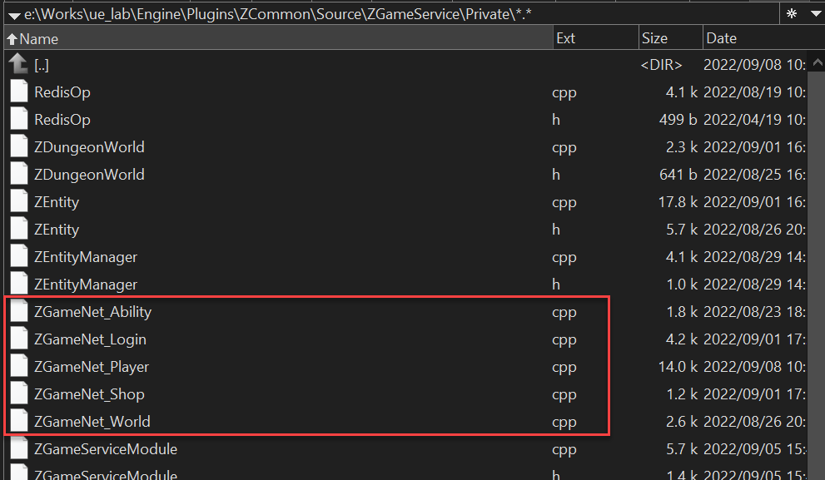
服务端处理客户端发来的消息 (二)
使用 Z_PB_MESSAGE_HANDLE 宏辅助构造处理函数
函数存放在服务端以下文件中
Engine\Plugins\ZCommon\Source\ZGameService\Private\
ZGameNet_Ability.cpp 技能相关
ZGameNet_Login.cpp 登录相关
ZGameNet_Player.cpp 玩家相关
ZGameNet_Shop.cpp 商店相关
ZGameNet_World.cpp 地图相关

Slide 30
ZRpc

Slide 31
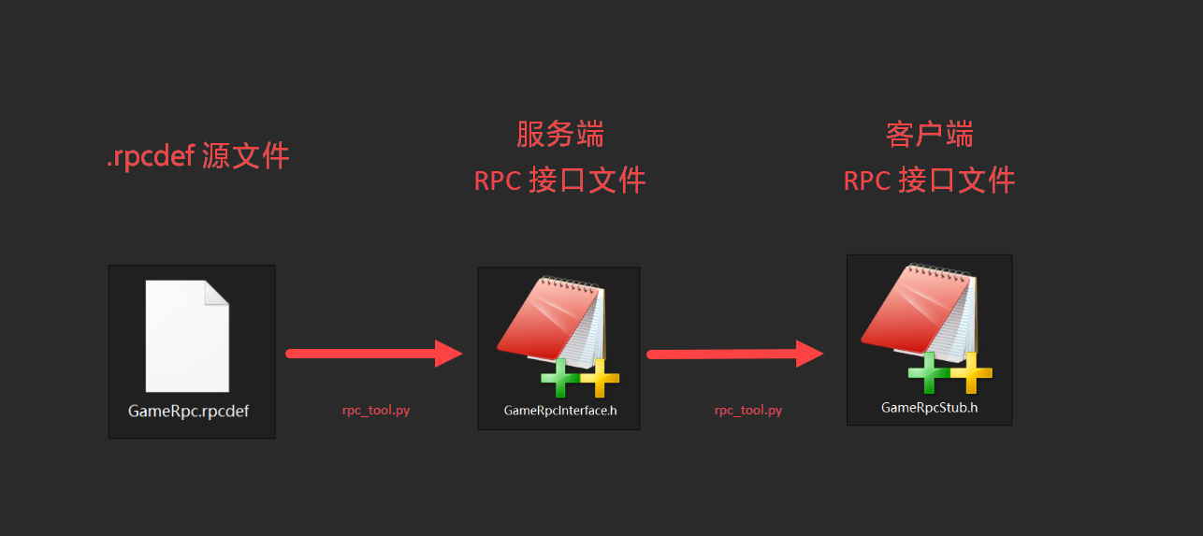
存放从 .rpcdef 文件生成的 RPC 胶水代码
由模块内置的 rpc_tool.py 负责生成
依赖 ZProtocol 生成的数据类型

Slide 32
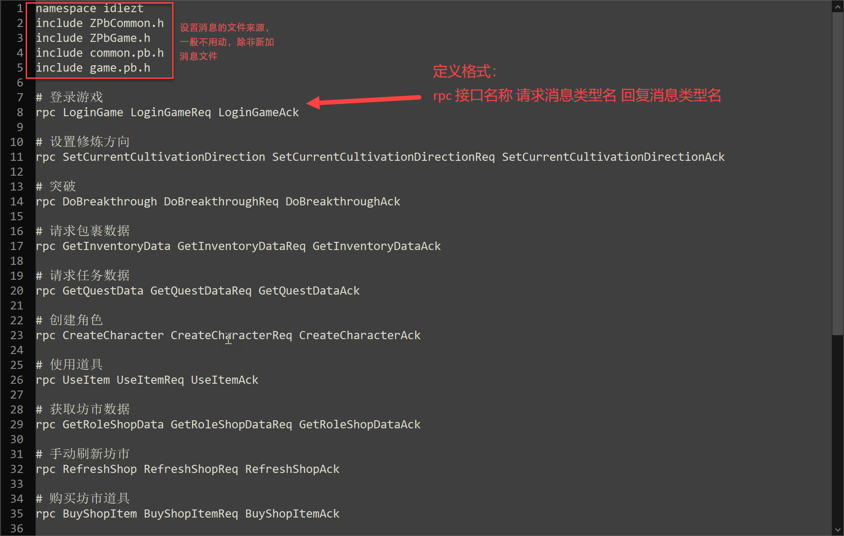
.rpcdef 文件格式

Slide 33
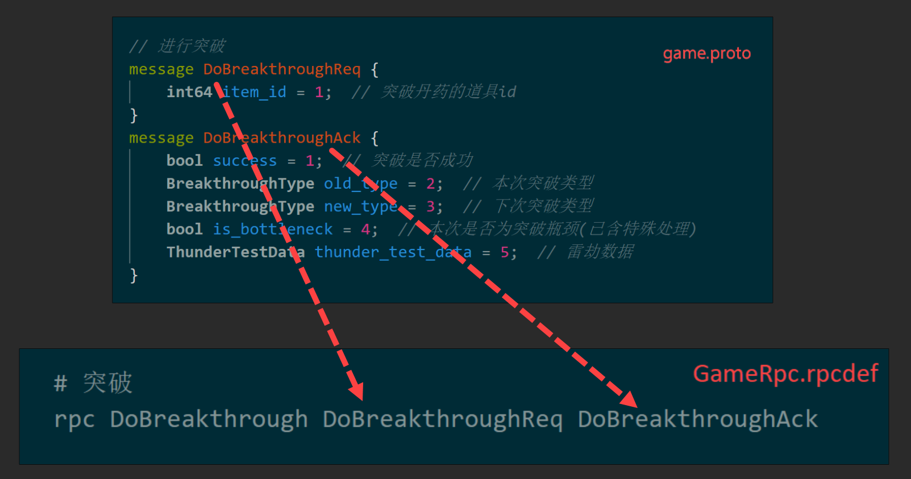
如何定义一个RPC接口 (一)
先在 ZProtocol 模块的 .proto 文件中定义请求消息和返回消息
再在 ZRpc 模块的 GameRpc.rpcdef 中定义 RPC接口

Slide 34
如何定义一个RPC接口 (二)
分别执行 ZProtocol 和 ZRpc 两个模块中的 make.bat 生成文件
一切正常没有报错的话，本次受到影响的文件都将 Check out 到 default 这个 Changelist 中，提交即可。
编译后客户端即可在蓝图调用RPC接口，但因为服务器还未实现该接口，所以永远返回失败。

Slide 35
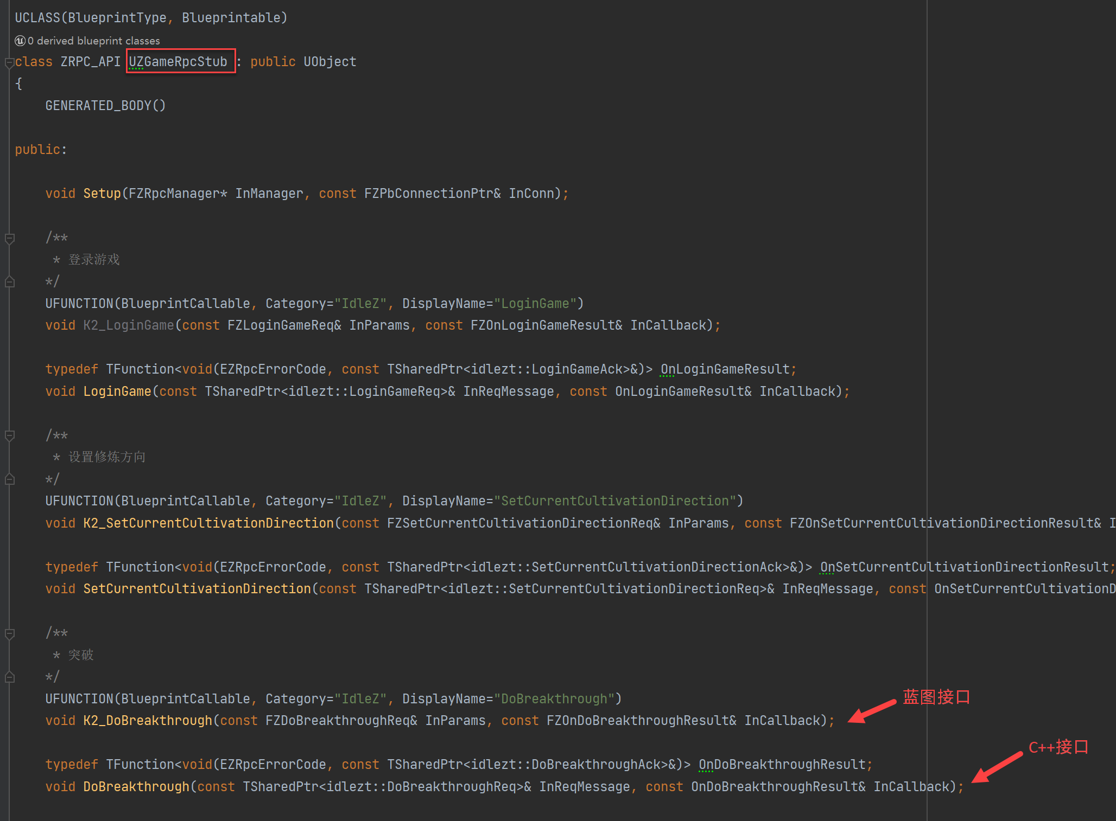
生成的RPC客户端胶水代码

Slide 36
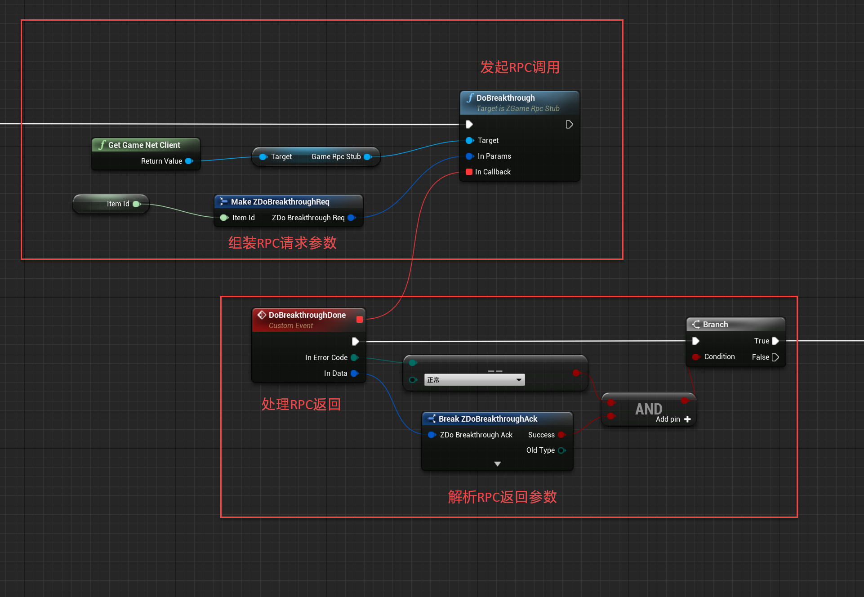
客户端蓝图调用RPC接口

Slide 37
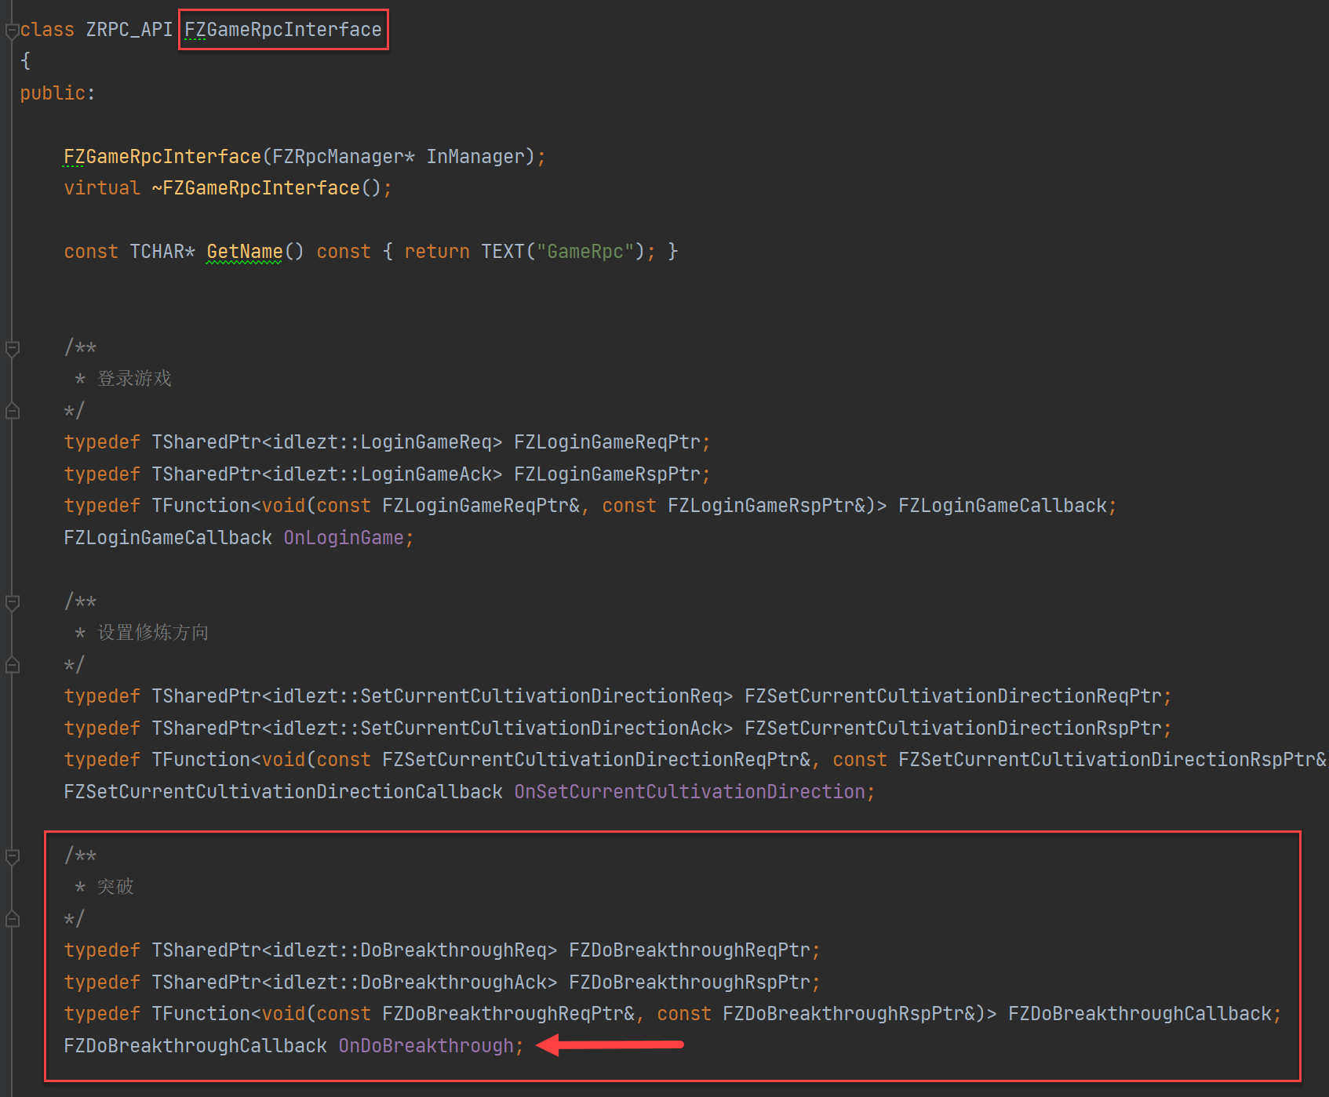
生成的RPC服务端胶水代码

Slide 38
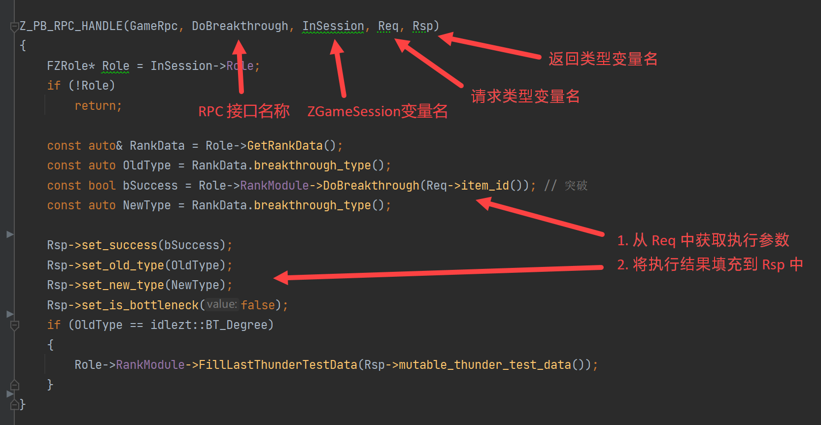
服务端实现RPC接口

Slide 39
ZGameService

Slide 40
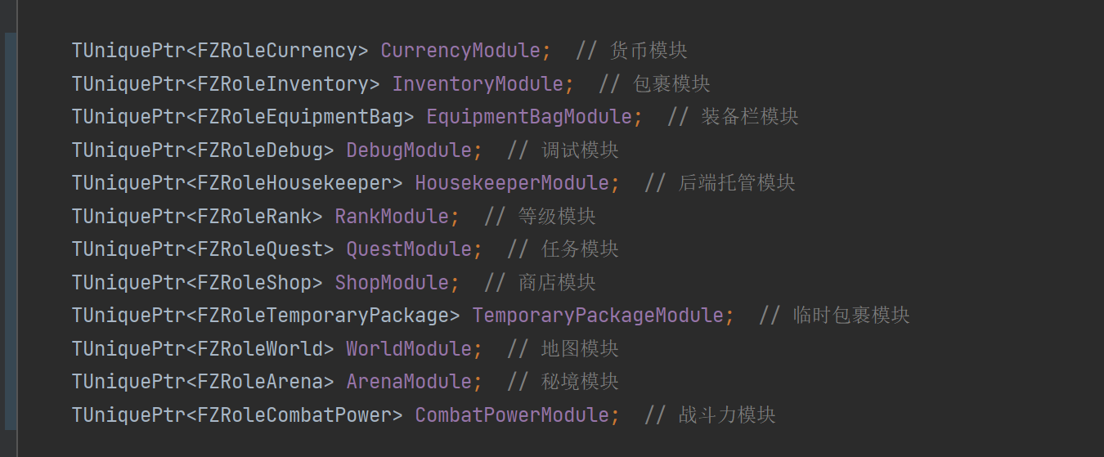
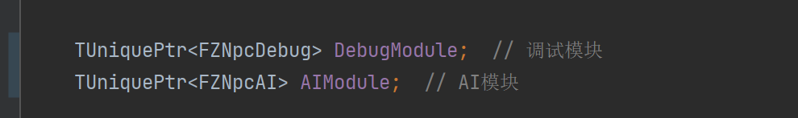
所有服务端逻辑
主要模块：
FZRole 玩家
FZNpc Npc
FZWorld 地图

Slide 41
ZWorld
ZRole (“主角”)
ZRole
ZNpc
服
务
端
ZGameSession
ZGameNetClient
客
户
端
ZGameWorld
ZPlayerState
ZGameEntity

Slide 42
ZServer

Slide 43
ZServer 是一个独立运行的程序
负责初始化 Engine ，并加载 ZGameService 模块
只是一个加载器，无实际业务逻辑
用于在 Linux 下独立启动服务器

Slide 44
ZEditor

Slide 45
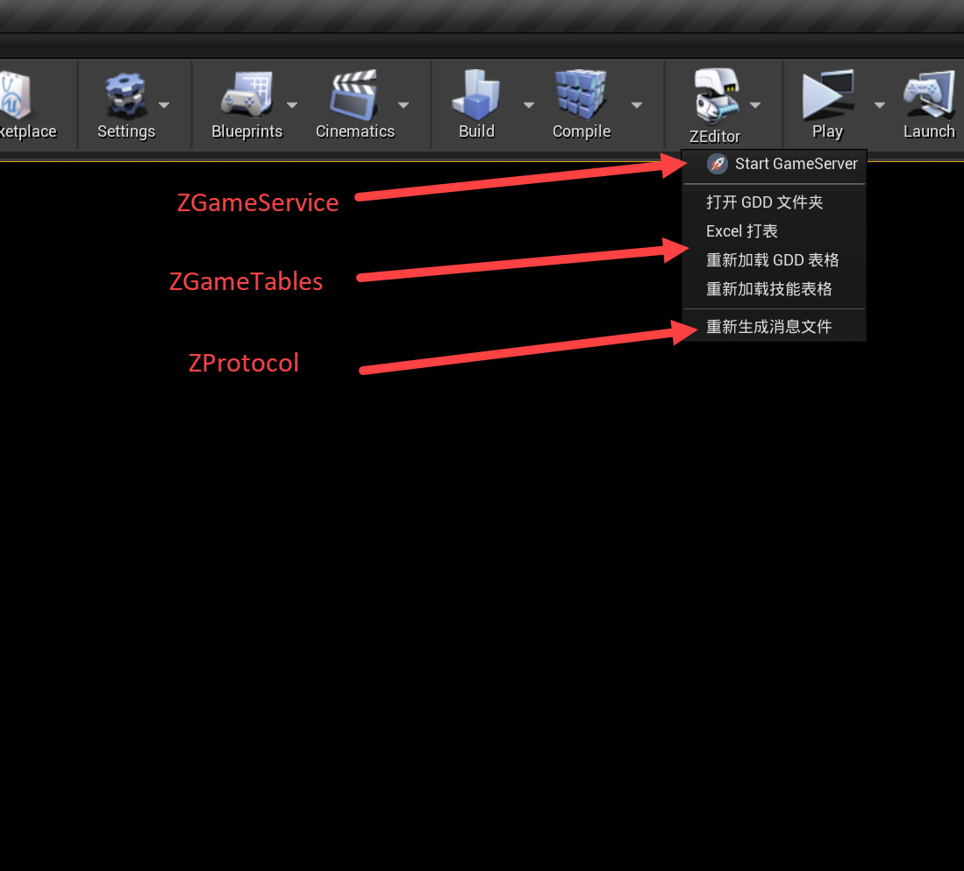
UE编辑器的扩展
各模块在编辑器上的入口

Slide 46
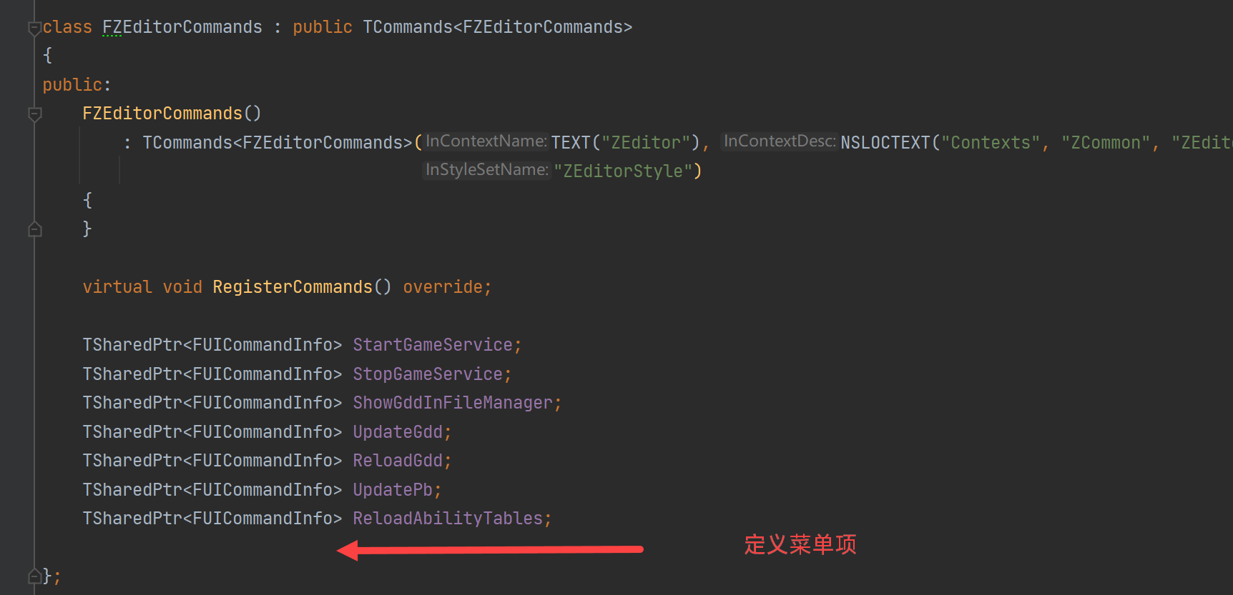
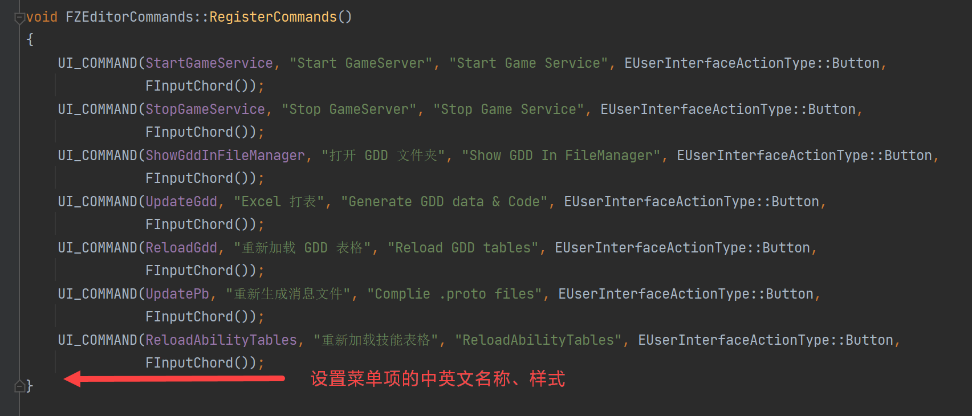
如何添加一个菜单项 (一)
在 FZEditorCommands 中定义菜单项
Engine/Plugins/ZCommon/Source/ZEditor/Private/ZEditorCommands.h
Engine/Plugins/ZCommon/Source/ZEditor/Private/ZEditorCommands.cpp

Slide 47
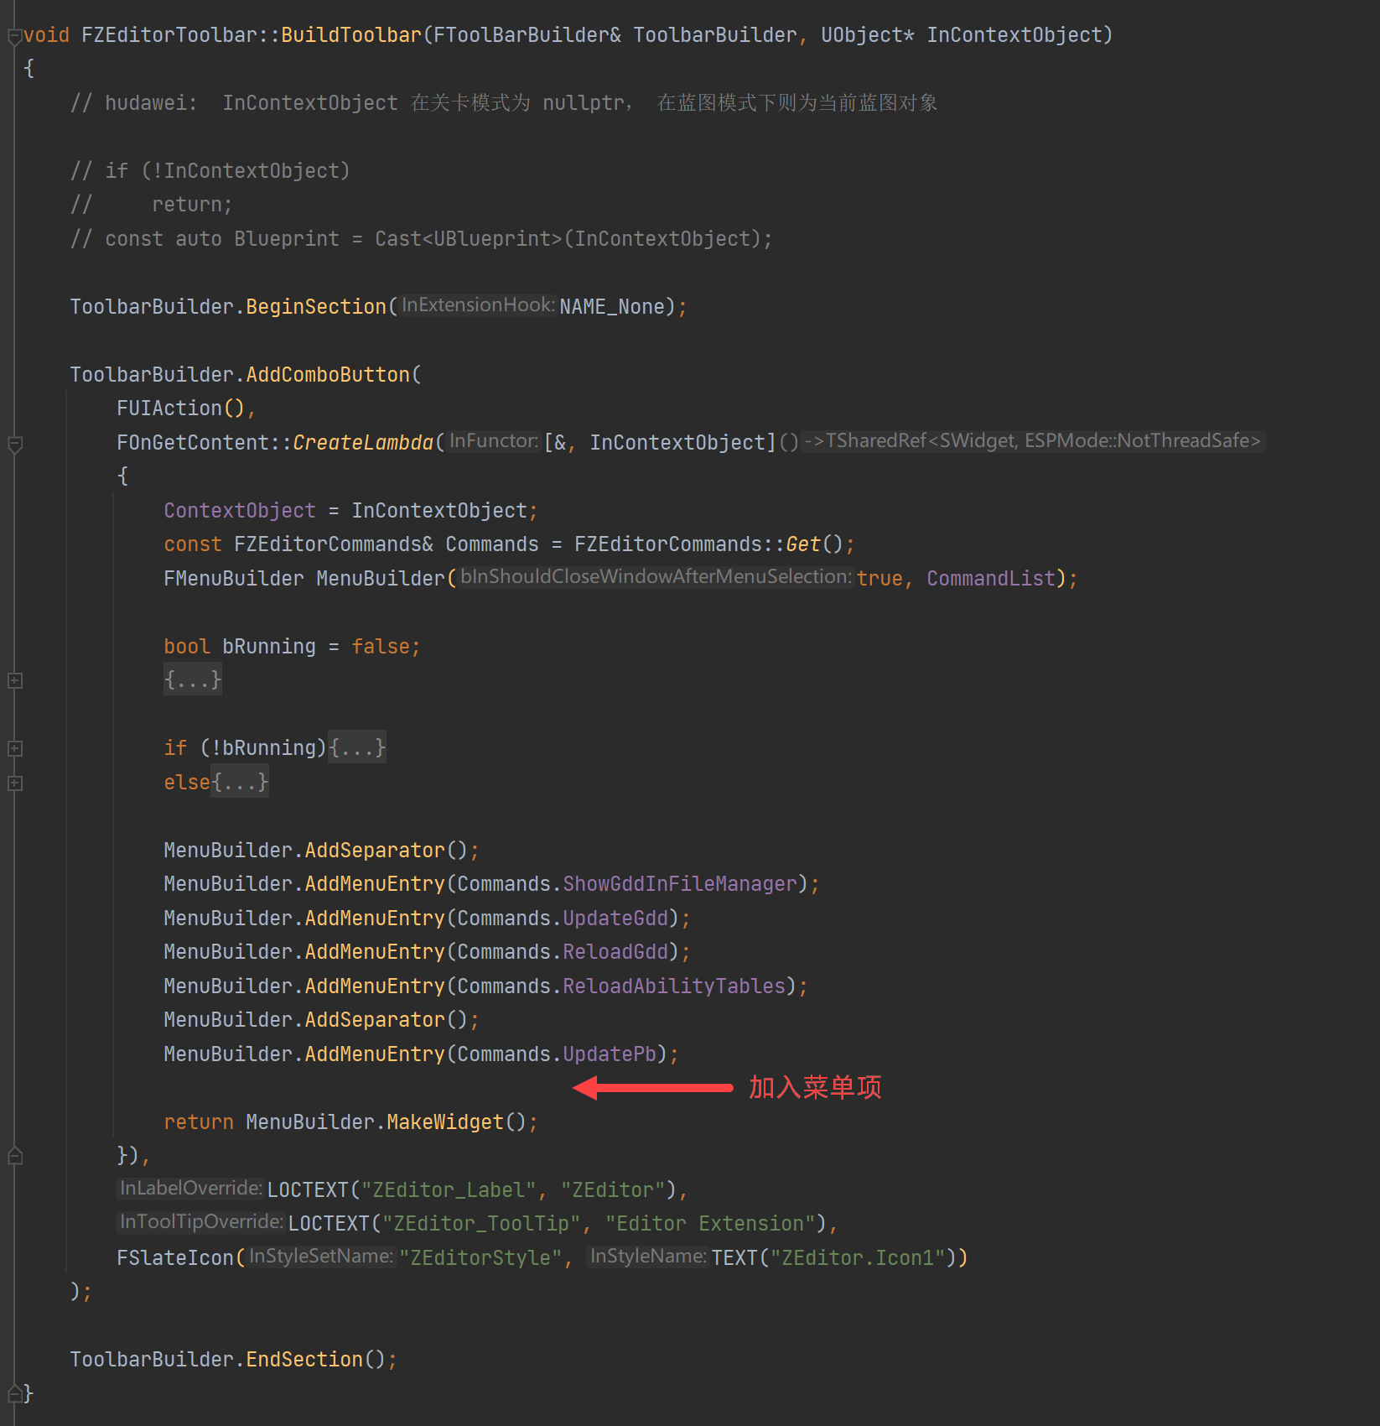
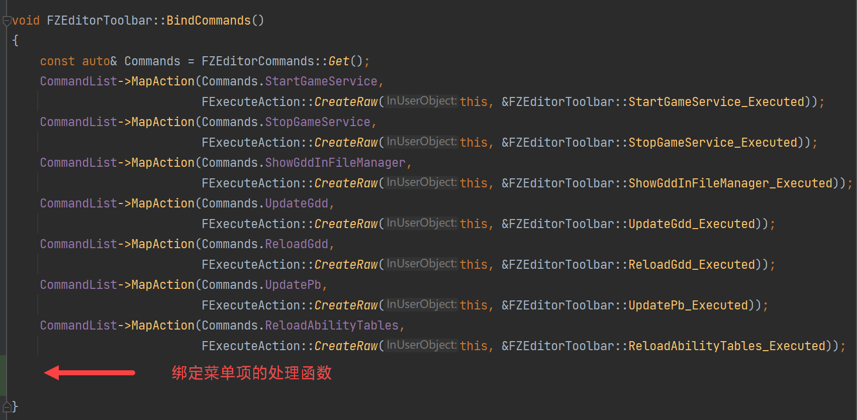
如何添加一个菜单项 (二)
在 FZEditorToolbar 中绑定菜单项
Engine/Plugins/ZCommon/Source/ZEditor/Private/Toolbars/ZEditorToolbr.cpp
FZEditorToolbar::BindCommands 中绑定菜单项处理函数
FZEditorToolbar::BuildToolbar 中加入菜单

Slide 48
优化计划

Slide 49
ZGameService 中主要类型 UObject 化
统一所有模块的公共枚举、结构定义，全部汇总在 ZProtocol​
剥离前后端可以共用的逻辑代码到独立模块
日志优化
Entity成员日志 (输出的日志自带 Type、Id、Name ​)
引入 fmtlib ?
拆分 GDD 文件夹
IdleZT/Content/GDD 只存放 .jsondata 文件
IdleZT/GameDesignData/Excel 中存放 .xlsx 文件

Slide 50
END

